Slide 1
成立青少狮会
1

Slide 2
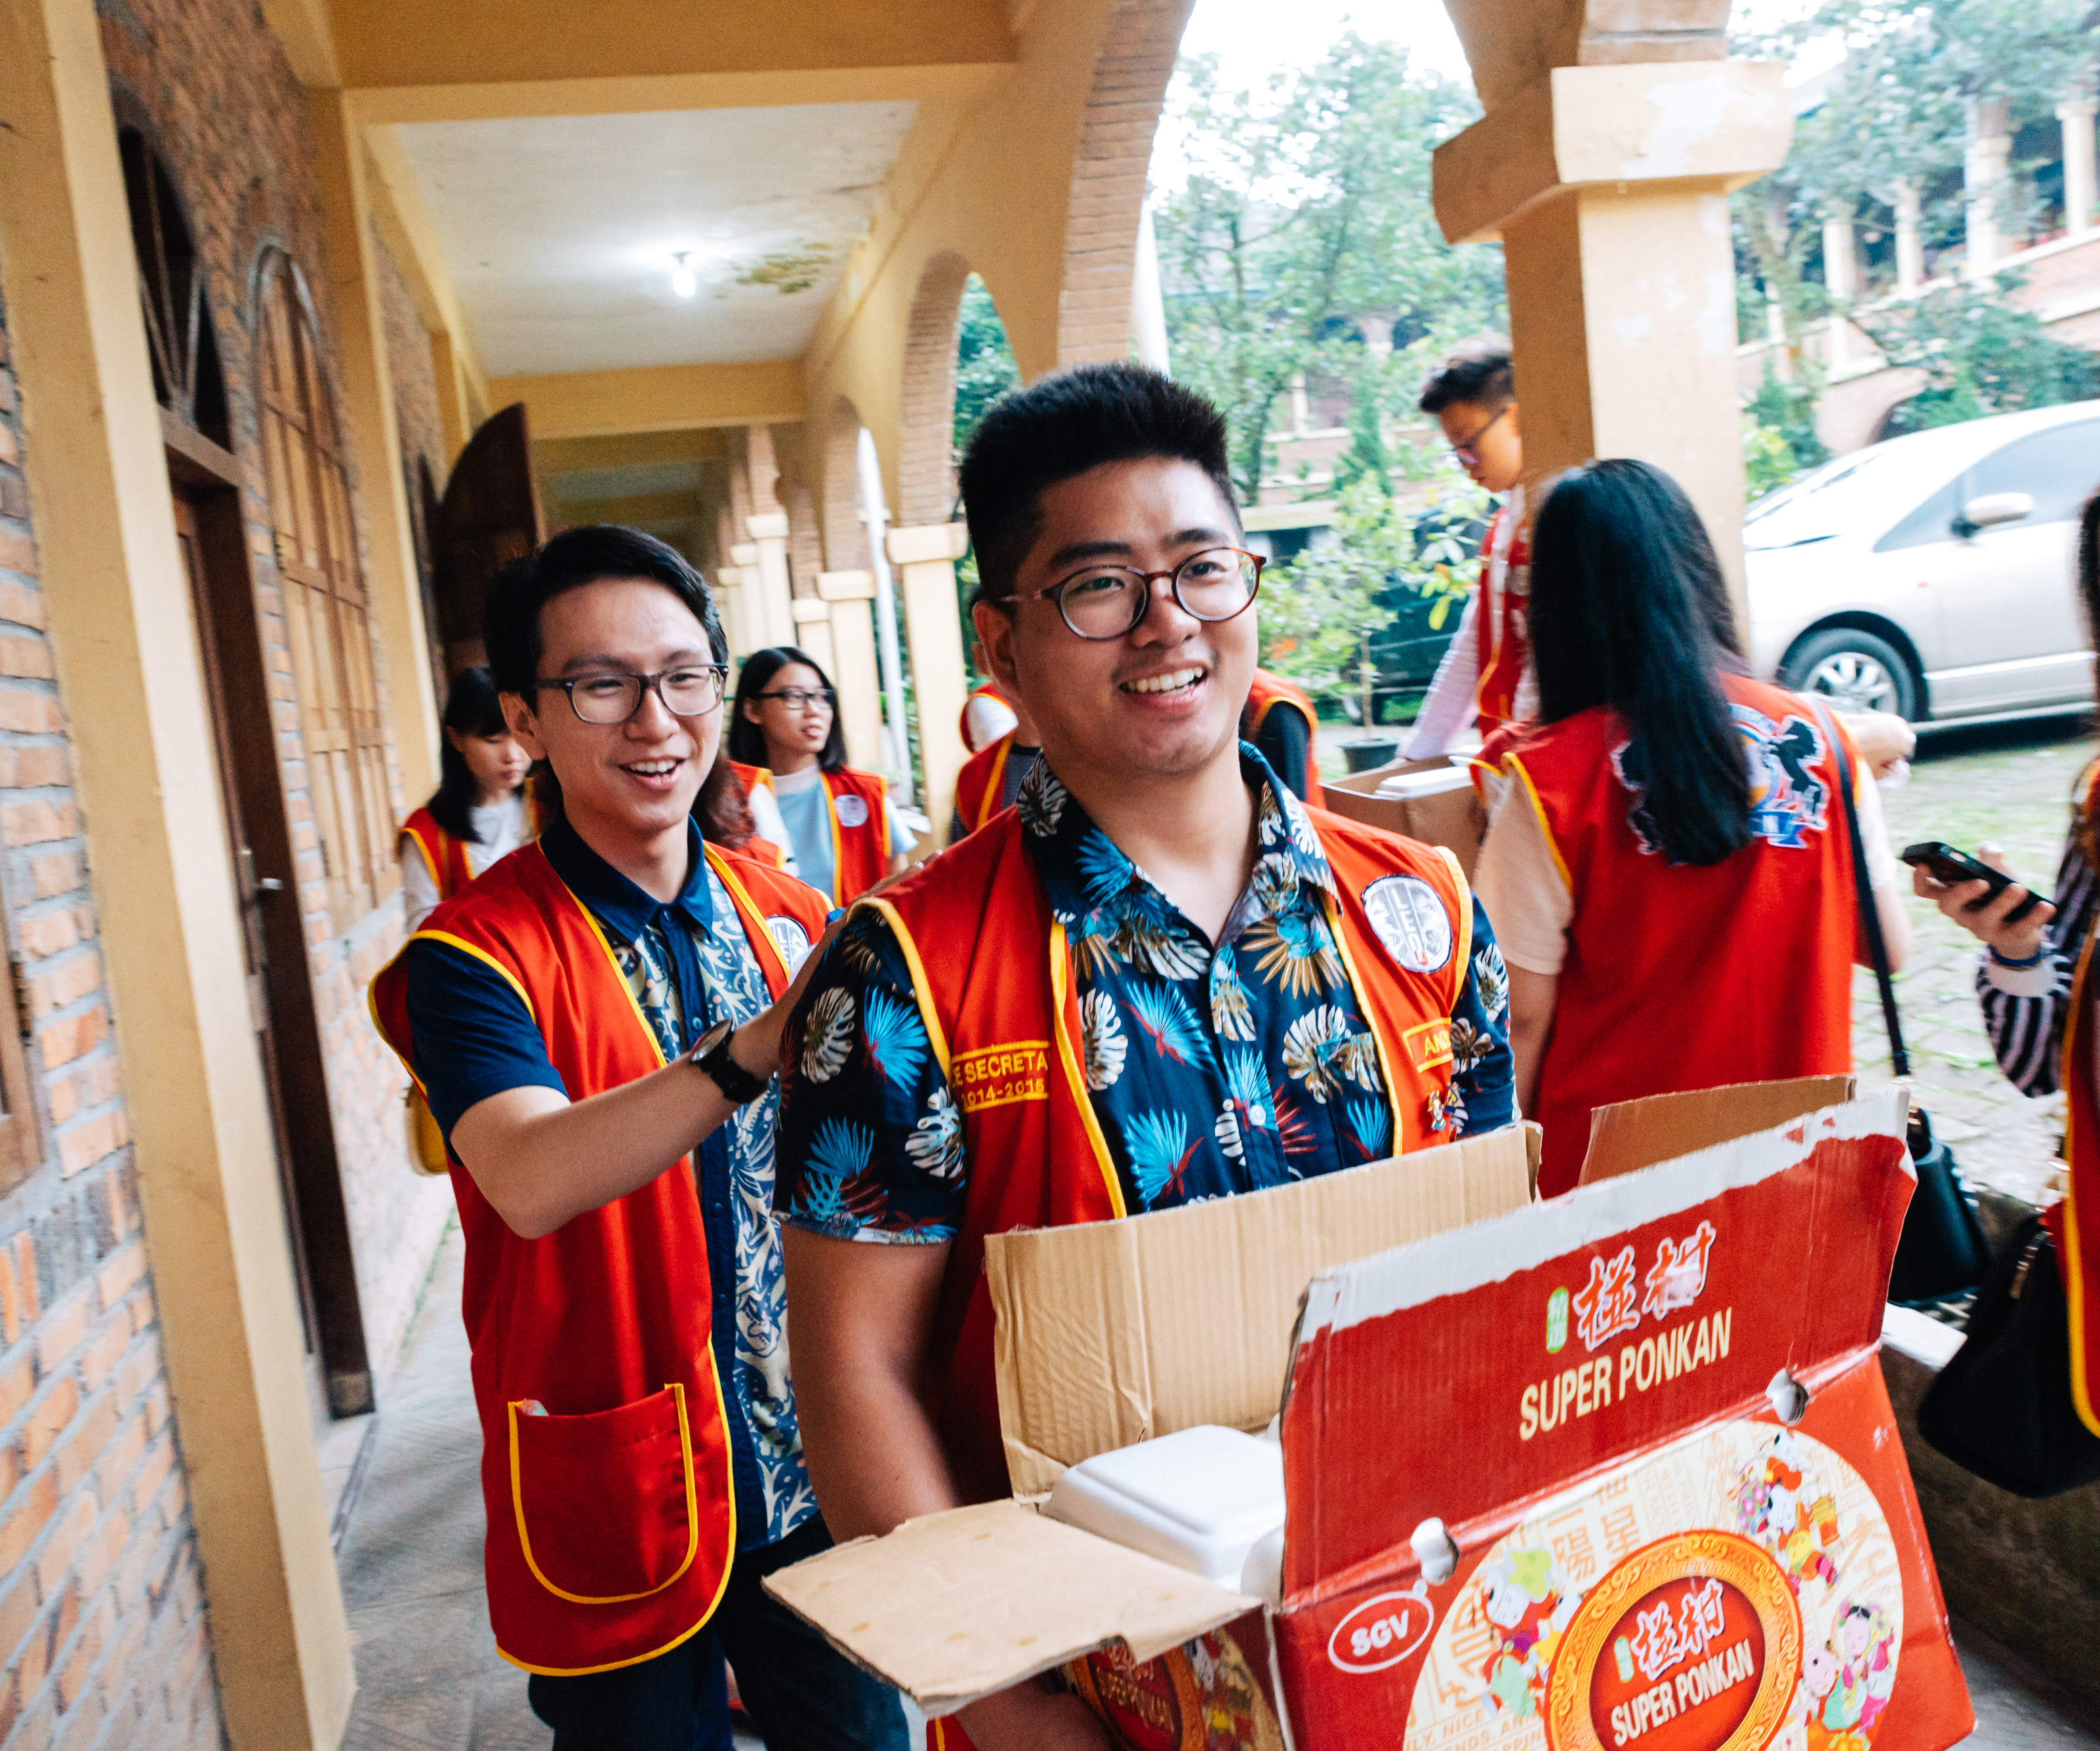
青少狮会计划的目标
为全世界的青少年提供个人和集体发展与贡献的机会，使其成为当地、国家，和国际社区负责任的成员。
Notes:
青少狮会计划成立于1957年，为年轻人提供个人发展、领导培训和社区服务的机会。该计划旨在鼓励12岁至30岁的年轻人积极参与社区服务方案，并在他们当地的社区中产生正面的影响。

Slide 3
青少狮是谁？
3
Notes:
青少狮会是国际狮子会最年轻的会员之家，他们的见解和行动对于促进 Lions International 的使命是非常宝贵的。

Slide 4
青少狮是谁？
青少狮 (LEO) 代表
领导 (Leadership)
体验 (Experience)
机会 (Opportunity)
狮友和青少狮
青少狮会是由当地的狮子会通过 Lions International 进行辅导。辅导分会可以协助青少狮会的组织、监督和指导。青少狮提供狮子会创意的构想，并作为服务的合作伙伴。
Notes:
青少狮是年龄介于12岁至30岁之间的青少年。青少狮会是由当地的狮子会通过国际狮子会（这个世界上最大、在全球拥有140万名会员的社区服务组织）进行辅导。青少狮会计划已经蓬勃发展了超过65年，目前在世界各地有7,800多个青少狮会。

Slide 5
青少狮是谁？
少狮会 (Alpha)
12-18 岁
专注于青少年的个人和社交发展
青狮会 (Omega)
18-30 岁
专注于年轻成人的个人和专业发展
分会类型
以学校为基础的
以社区为基础的
Notes:
青少狮是想要反馈社区和为他人服务的年轻人。

Slide 6
青少狮会计划的历史
成立了有关青少年参与的青少年特设委员会，以确定吸引年轻会员参与的策略。
国际狮子会将青少狮会计划纳入为一项官方的计划。
设立了
青少狮或
青狮狮友驻联合国代表。
1957
2008
2022
1957年12月5日，第一个青少狮会在美国宾夕法尼亚州成立。
1967
决定分为少狮 (Alpha) 和青狮 (Omega) 两部分，更新了青少狮会标志。核准了青少狮会顾问小组，第一届小组成员于2009-2010狮子年度开始。
设立了青少狮或青狮狮友内阁及总监议会联系员的职位。
2014
2016
2023

Slide 7
担任青少狮意味着什么？
7
Notes:
为什么 12 岁至 30 岁的年轻人想要加入青少狮会计划？

Slide 8
人们反馈社区的方式有许多 - 为什么选择青少狮？
在当地和全球服务社区
个人成长和担任领导人的成长
培养重要的生活技能和领导技能
与志同道合的人建立终生的联系
建立人际网络的机会
8
Notes:
人们可以用许多的方式来反馈其社区 - 但是担任青少狮不仅仅是提供服务。
选择成立一个青少狮会将帮助您个人的成长和担任领导人的成长
找到您的目的
成立青少狮会可以为青少狮（和您！）带来无限的机会 - 从培养重要的生活技能和在社区中产生改变，到与志同道合的人建立终生的联系。
领导技能 - 领导发展培训、干部职位、策划活动/方案
引语：在我担任青少狮的期间，我们将自己的构想变成了现实。人们尊重这一点。
青少狮对于服务的举动可以如此地令人愉快而感到惊讶。一位青少狮会员说：「这就是服务？即使它不是这么有趣，我也会帮忙的。」- Cutler Orosi 青少狮会
建立人际网络和团队建设
服务

Slide 9
为什么要成立青少狮会？
9
Notes:
为什么您的狮子会应该成立青少狮会？狮友从成立青少狮会中获得什么？

Slide 10
为什么您的狮子会应该成立青少狮会？
增长狮友全球的大家庭
指导和赋予年轻的领导人力量
培养对服务的承诺
吸引更年轻的会员及其家人
激励和启发狮子会会员
获得服务的合作伙伴
培养未来的狮友
10
Notes:
当成立青少狮会时，青少狮和青少狮顾问加入一个由年轻人组成的全球大家庭，让世界变得更美好
辅导青少狮分会让狮友有机会指导年轻的领导人和赋予他们力量，并培养对社区服务的承诺，同时激励您的会员保持参与！
今日的领导人营造明日的世界
组织青少狮会为狮友提供了与社区的年轻人互动的机会。青少狮分享您的热忱，并投入于狮子会的工作。认可青少狮是潜在的会员，这是确保狮友在贵社区中之未来的有效方式。
KIU 青少狮会 [希望之滴]：狮友宝贵的指导为确定青少狮可以为社会做些什么，以及如何改善领导实践预备了道路。
建立人际网络
领导技能 - 领导年轻人
将精力投入于年轻人
向年轻人学习
吸引更年轻的会员、他们的家庭成员
更进一步深入您的社区

Slide 11
如何成立青少狮会？
11

Slide 12
准备好要成立青少狮会了吗？采取这些步骤！
同意辅导青少狮会
确定青少狮顾问
决定分会的类型和潜在的会员
邀请潜在的会员参加说明会或服务活动
主办成立分会的会议
完成需要的文书工作
向 Lions International 缴付100美元的组织费
策划就职典礼
12
Notes:
青少狮会是由狮子会辅导，因此狮子会首先需要决定他们想要成立一个青少狮会。
确定青少狮顾问 - 一位希望与年轻人一起工作并帮助他们成长为领导者的人; 需要参加所有的会议并支持该团体
建立一个架构 - 少狮会 (Alpha) 或青狮会 (Omega)、以学校或以社区为基础
确定潜在的青少狮 - 从学校、大专院校、宗教场所、青少年团体、朋友或亲戚等处获得潜在青少狮的姓名。
邀请潜在的会员参加说明会
主办成立会议 - 组织一个青少狮会成立会议，选举青少狮会干部、讨论潜在的方案、接受青少狮会宪章及附则，并确定分会会议的地点和时间。
完成需要的文书工作 - 可以向国际狮子会订购组织的数据袋，以支持新分会的成立。您也可以在国际狮子会的网站上查找会员申请和组织的表格。
策划就职典礼
财务的义务

Slide 13
准备好要成立青少狮会了吗？
使用这些资源！
成立青少狮会的网页
青少狮顾问网页
青少狮会干部就职及新会员入会指南
青少狮会干部网页
青少狮招募小手册及海报
狮子会学习中心的青少狮学习路径
13

Slide 14
14
Notes:
这段影片是来自世界各地真实的青少狮，分享他们担任青少狮的经历。

Slide 15
疑问？
©2020 国际狮子会
15

